Slide 1


MANUAL DE ACESSO AO REQUERIMENTO ELETRÔNICO
arquivo@prefeitura.sp.gov.br

Slide 2

Sumário
Apresentação | 3
Como pedir | 4
Empréstimo de Documento - SIMPROC | 5
Iniciando o Requerimento Interno de Vistas de Processos Encerrados - SEI! Parte 1 | 6
Iniciando o Requerimento Interno de Vistas de Processos Encerrados - SEI! Parte 2 | 7
Recebimento do processo | 8
Informações Importantes | 9

Slide 3
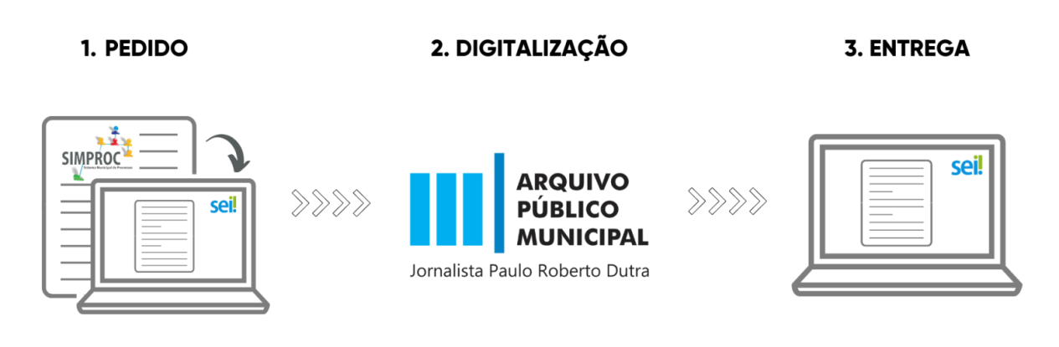

Apresentação
O que é? Objetivo
Requerimento realizado eletronicamente por usuário interno via formulário padronizado, previamente cadastrado, visando solicitar vistas de processos físicos encerrados que estão sob custódia do Arquivo Público Municipal – ARQUIP, com entrega de cópia digitalizada, integral e certificada dos processos, por meio do SEI!
Proporcionar celeridade no atendimento, além de contribuir para a preservação dos documentos, transparência e economia para a Administração Municipal.
Fases do atendimento

Slide 4

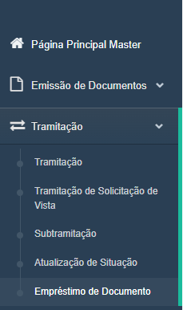
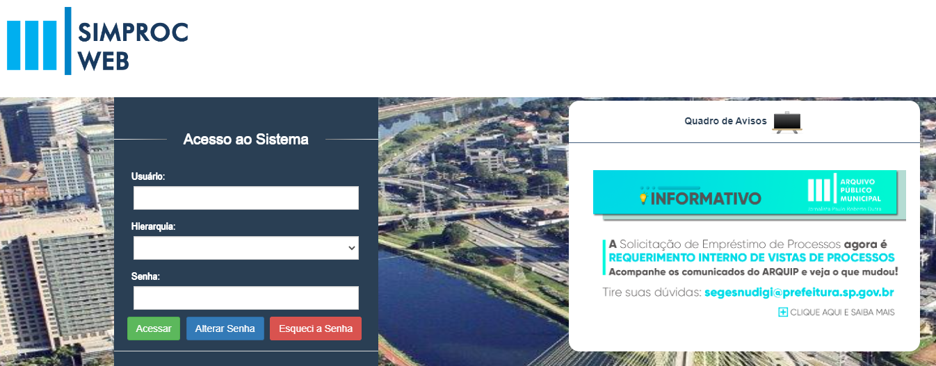
Como pedir
Nesta primeira fase de migração para a entrega digital das cópias de processos encerrados, faz-se necessário realizar a solicitação via SIMPROC e anexar em requerimento eletrônico no SEI!, permitindo a disponibilização para a sua unidade. Veja como: Acesse: https://simproc.prefeitura.sp.gov.br |  | Após inserir seu login e senha, no menu da Página Principal, selecione Tramitação > Empréstimo de Documento

Slide 5
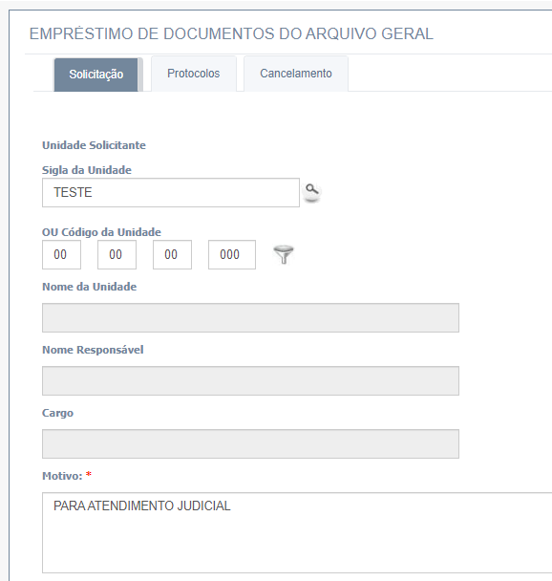
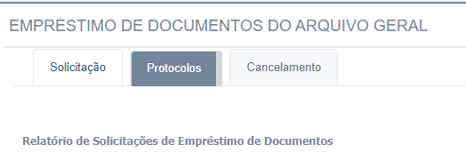
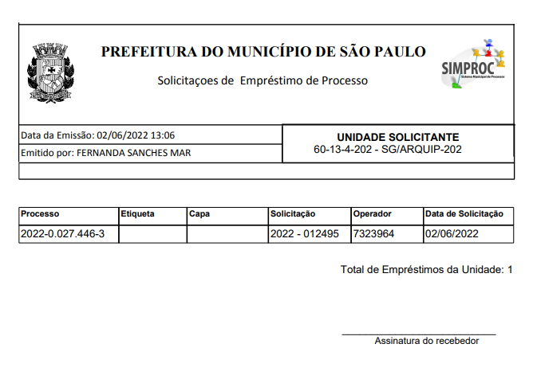
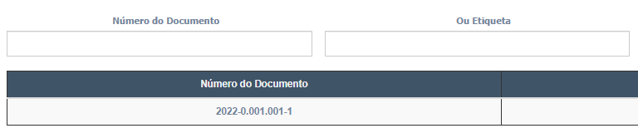

Empréstimo de Documento - SIMPROC
Preencha
os dados da
Unidade,
atentando-se
aos campos
obrigatórios
Emita o relatório e salve o PDF!
Insira os processos e clique em ‘’Solicitar’’
Pronto! Você concluiu a primeira etapa!

Slide 6
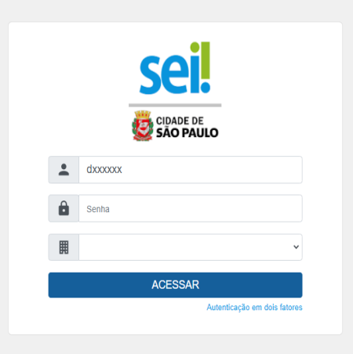
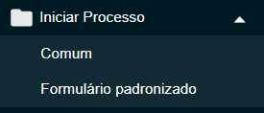
Iniciando o Requerimento Interno de Vistas de Processos Encerrados - SEI
Após ter realizado o pedido de empréstimo de documentos no SIMPROC, para receber a cópia de seu processo digitalizado, abra o requerimento interno via SEI. Saiba como:
Acesse: https://sei.prefeitura.sp.gov.br
No menu lateral do SEI! ‘Iniciar Processo’,
Clique em
Insira seu login e senha de rede

Slide 7
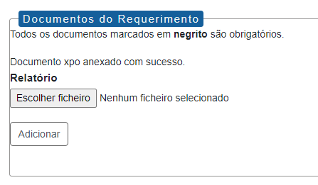
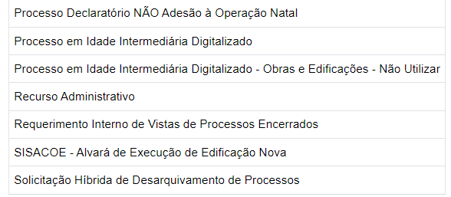
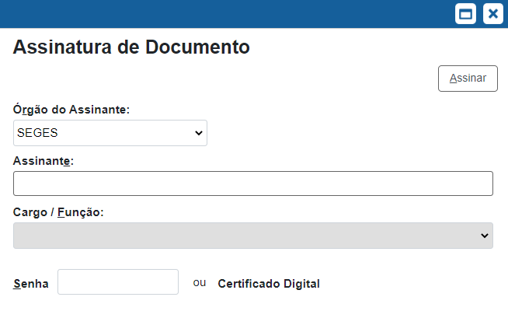

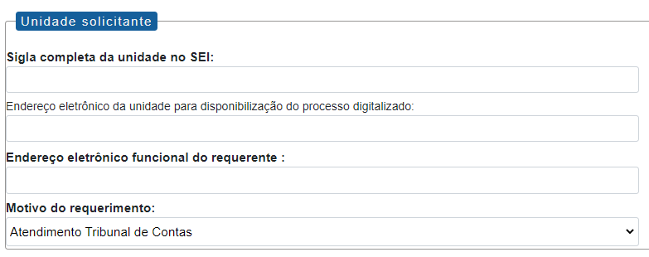

Iniciando o Requerimento Interno de Vistas de Processos Encerrados - SEI
Selecione o tipo de requerimento
Anexe o relatório do SIMPROC (PDF) emitido na primeira etapa
Clique em
Adicionar
Salvar
Assine o requerimento
Preencha os dados para recebimento
do Processo Digitalizado
Feito! Seu requerimento será atendido!
*Leia com atenção as orientações sobre o tipo de requerimento
*Requerimentos com e-mail pessoal não serão atendidos

Slide 8

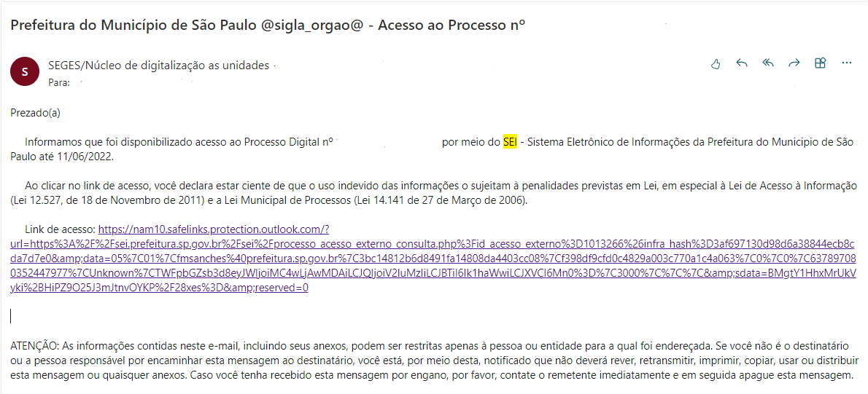
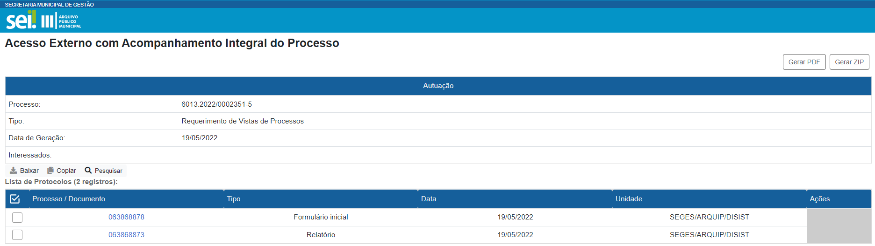
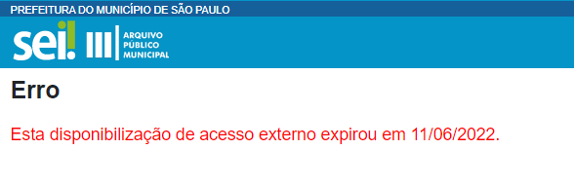
Recebimento do processo
Concluído o tratamento do requerimento eletrônico, a disponibilização das cópias digitalizadas dos processos será realizada via link no e-mail funcional descrito no pedido, com validade de 10 dias para consulta.
Após clicar no link, o redirecionamento para o SEI permitirá visualizar os documentos integralmente, gerar PDF ou gerar arquivo compactado (ZIP).
Dica: faça o download dos documentos. Não perca o prazo!!!

Slide 9

Informações importantes
No caso de reativação o processo físico encerrado deverá ser retirado por empréstimo. Lembre-se de especificar em seu pedido no SIMPROC.
O encaminhamento de seu pedido é automático. Não esqueça de anotar o número gerado para o seu requerimento no SEI, o acompanhamento poderá feito por ele.
Prazos judiciais são do órgão intimado. Faremos o possível para atender o mais breve de acordo com as demandas internas.
Até a presente data nenhum órgão ou unidade está autorizado a digitalizar processos físicos ativos para continuidade do assunto em processos SEI. Caso tenha efetuado este procedimento irregular, entre em contato com Arquip.

